Slide 1
github
ikt
Local Repository
ikt
Shaged canges: szoveg.1txt
Git push origin master
Git commit –m „uzenet”
Unstaged changes:
Szoveg1.txt
Git remote add origin
https://github.com/...
Git add fájlnév

Slide 2
Local Repository
Git clone
https://github...
Github
Ikt feladat
Ikt feladat
Git push origin master

Slide 3
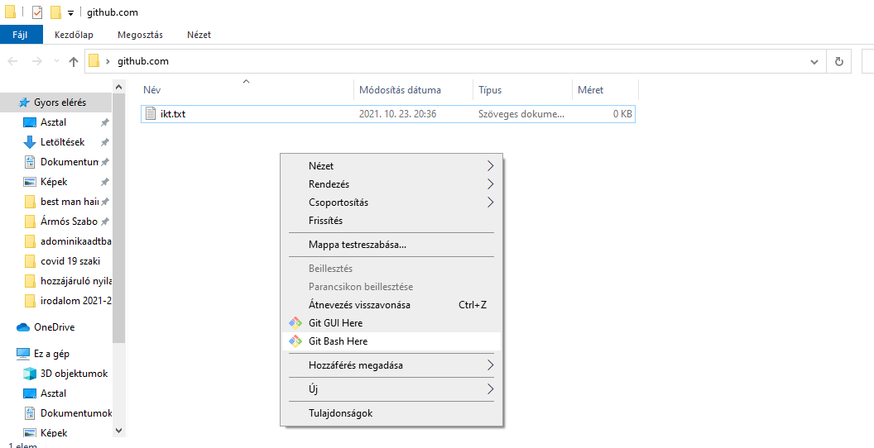

Slide 4
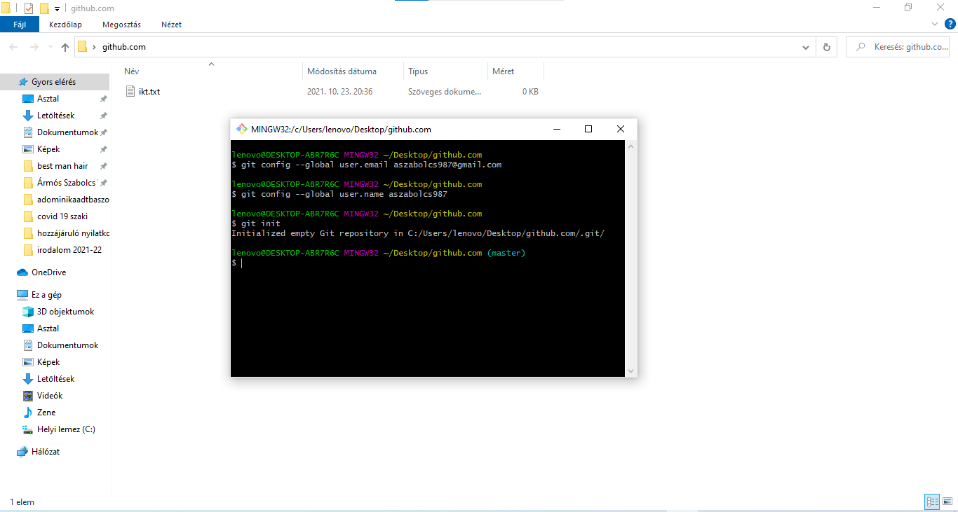

Slide 5
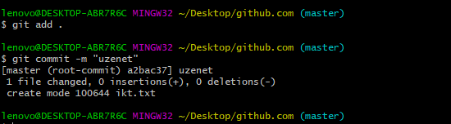

Slide 6
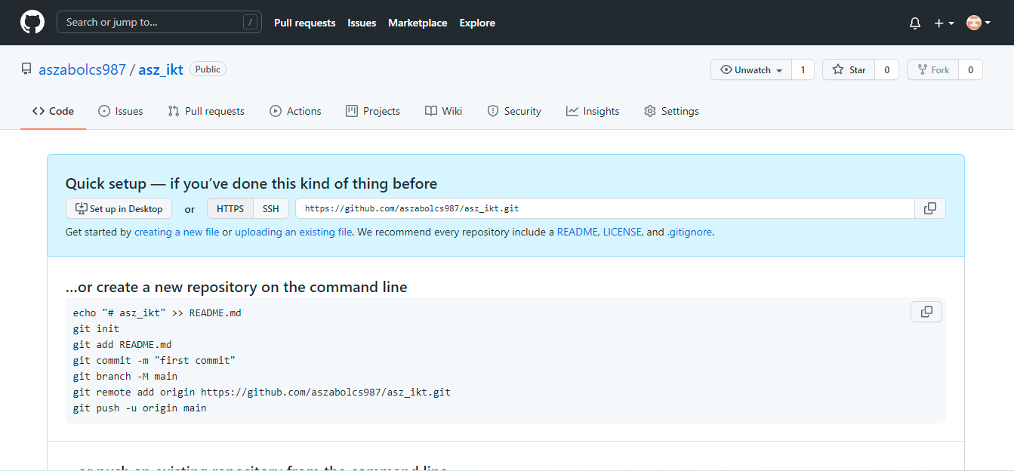

Slide 7
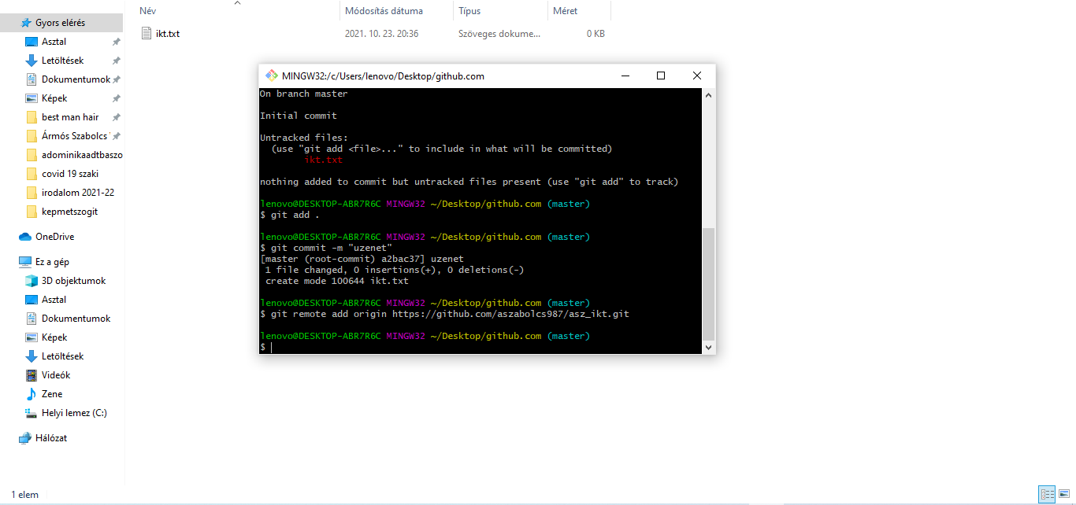

Slide 8
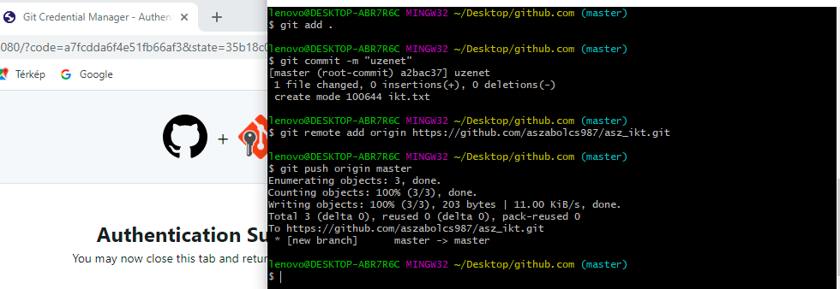

Slide 9
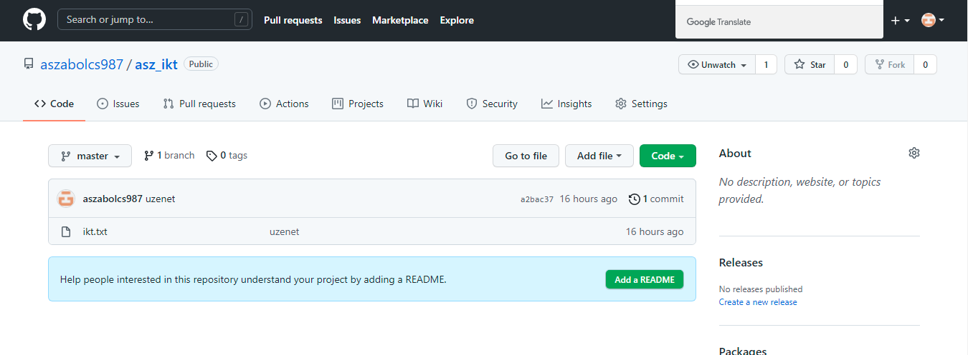

Slide 10
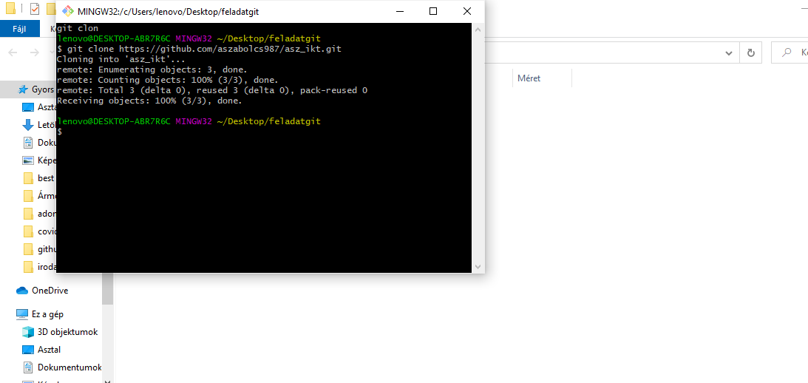

Slide 11
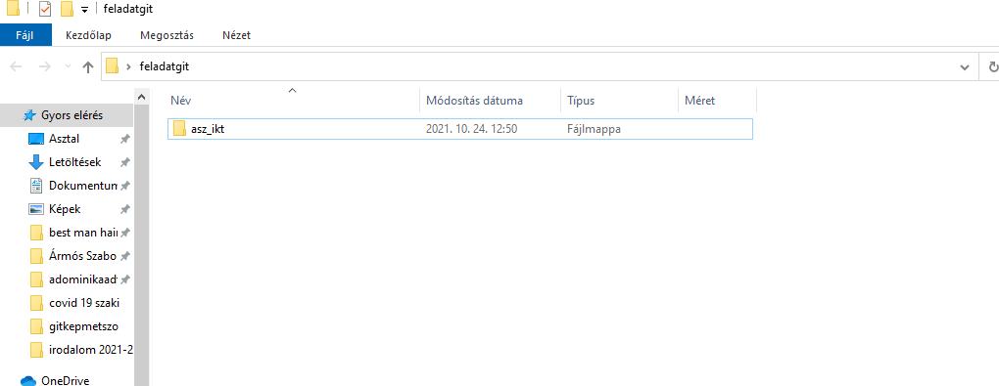

Slide 12
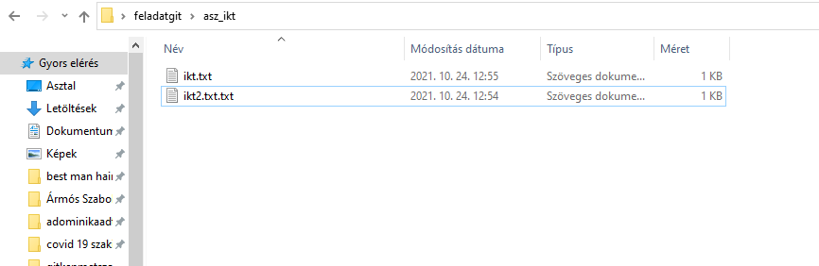

Slide 13
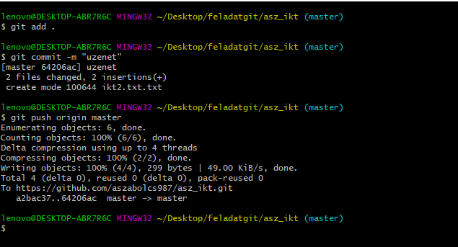

Slide 14
